Slide 1
Ambrogio Lorenzetti

Slide 2
A pesar de que trabajó en Florencia, Ambrogio Lorenzetti es conocido entre los pintores de la escuela de Siena. Esta escuela de pintura, tenía un estilo elegante, reconocido en ese tiempo también por sus rivales, incluso por los pintores florentinos entre los siglos XIII y XV.
El trabajo de Lorenzetti sobrevive con una pintura del 1328 que contiene la primera documentación de la existencia de la clepsidra. Él contribuyó también a una obra de importancia histórica, Alegoría y efectos del Bueno y Malo Gobierno, una enciclopedia de la pintura que muestra una campaña idealizada y un pueblo medieval. Esta obra presenta un estilo similar a lo de los frescos realizados por Lorenzetti en las paredes de la Sala de los Nueve, o Sala de la Paz, en el Palacio Público de Siena. Son obras importantes para la reconstrucción de la historia de Siena, y muestran un artista políticamente sagaz y un buen observador moral.
Estos frescos, que datan 1337-1339, son representaciones mundanas de figuras alegóricas de la virtud que guía el gobierno de la república. A los lados de los Efectos del Buen Gobierno en la Ciudad y en campaña, hay otras tres pinturas, menos conservadas, Alegoría del Buen Gobierno, Alegoría del Malo Gobierno y Efectos del Malo Gobierno en la Ciudad y en campaña. Son obras complejas, panorámicas que revelan la influencia gótica de otros pintores de Siena, como Simone Martini (1284-1344).
Sin embargo, la obra de Lorenzetti muestra un estilo más naturalista que lo de Martini o de otro artista sienés, Duccio. El artista también recibió la influencia de su hermano, el pintor Pietro Lorenzetti (1280-1348). Los hermanos Lorenzetti se consideran los responsables de la introducción de esto estilo naturalista en la escuela de Siena. A través de su hermano, la influencia de Ambrogio se puede encontrar también en la de Giotto.
Muy pocas obras de Lorenzetti han llegado hasta nosotros y su primer trabajo conocido es la Virgen con el Niño, realizada en 1319. Sus otras obras, además de los frescos en la Sala de los Nueve, incluyen un fresco en San Francesco, titulado La investidura de san Ludovico de Tolosa (1329), un retablo en San Procolo de 1332, titulado Virgen con el Niño entre los santos Nicola y Procolo, otro fresco en San Francesco, el Martirio de los Franciscanos (1336), y un retablo de Santa Petronilla, comisionado para el altar de San Crescenzo en la catedral de Siena, en 1342.
A menudo se dice que el estilo de la obra de Lorenzetti ha anticipado el Renacimiento italiano. En ese tiempo, una epidemia de peste bubónica devastó la región y se supone que los dos hermanos Lorenzetti han muerto por esta enfermedad.

Slide 3
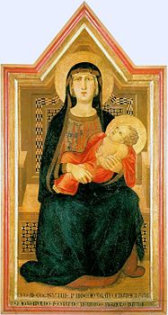
1319. Ambrogio Lorenzetti. Virgen di Vico l'Abate. Museo di San Casciano, San Casciano in Val di Pesa.
En el centro del cuadro está la Virgen sentada en un trono de madera ricamente incrustada. La figura es rígidamente frontal y fija, de gran monumentalidad, con una presencia escultural y poderosa, que también se hace eco de las estatuas de Arnolfo di Cambio (Madonna y el Niño ya en la fachada del Duomo, hoy en el Museo dell'Opera del Duomo) y de Nicola Pisano (el Niño parecido al de la Presentación en el Templo en el púlpito de la Catedral de Siena). El manto de la Virgen se representa con un color compacto y con una caracterización poco plisada de las cortinas. El sólido y anguloso trono de madera, ricamente incrustado, refuerza aún más el firme agarre de María sobre su hijo, y la única concesión fuera de la caja es el niño vivaz, con una figura casi hercúlea con cabello rizado, que se mueve y patea como un infante real. Su expresión da un elemento dinámico a una pintura dominada por la figura hierática de la Virgen. Estas características, tan "giottescas", derivan ciertamente de un contacto profundo con el arte florentino, tanto que son ajenas al enrarecido panorama artístico sienesa, dominado en ese momento por la manera de Simone Martini. No es casualidad que el artista viviera mucho tiempo en su etapa juvenil en Florencia, donde dejó unas obras poco a poco más dulces, abandonando la rigidez escultórica de esta primera prueba.

Slide 4
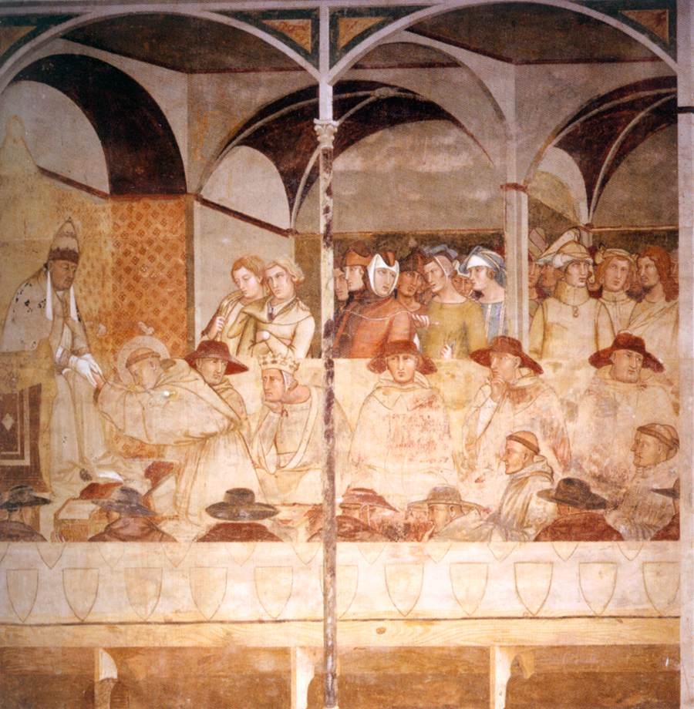
1324 - 1327. Ambrogio Lorenzetti. Bonifacio VIII recibe a San Louis de Toulouse como novicio. San Francesco, Siena.

Slide 5
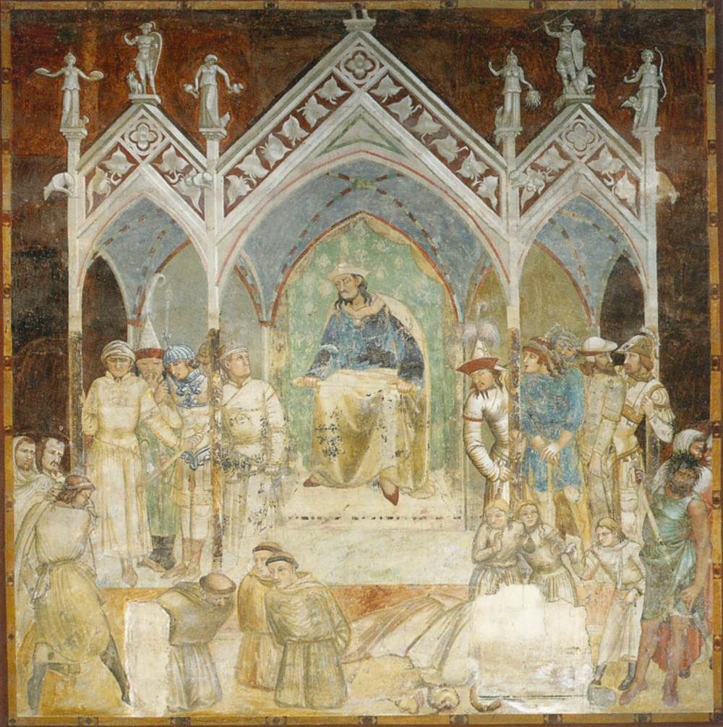
1324 - 1327. Ambrogio Lorenzetti. Martirio de los franciscanos. San Francesco, Siena.

Slide 6
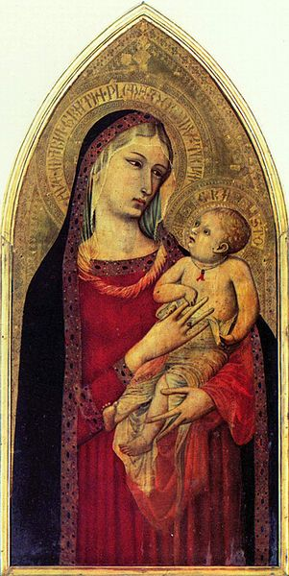
1325. Ambrogio Lorenzetti. Virgen con niño. Uffizi.

Slide 7
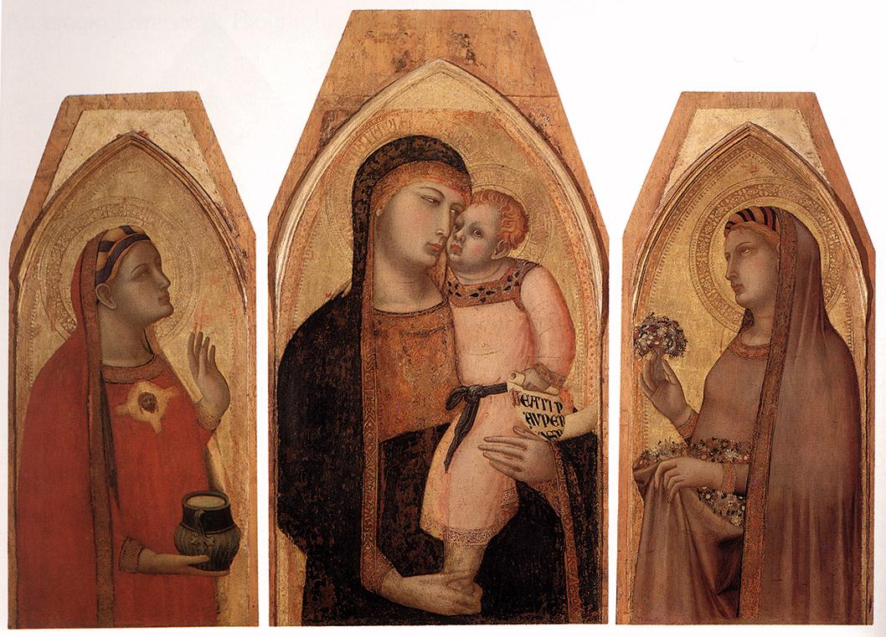
1325. Ambrogio Lorenzetti. Virgen con niño. Santas Magdalena y Dorotea

Slide 8
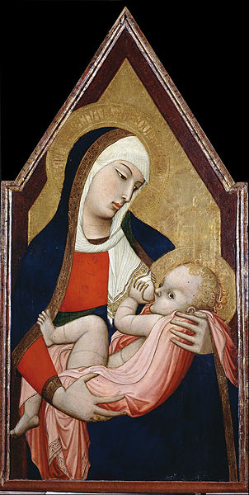
1325 - 1348. Ambrogio Lorenzetti. Virgen. Museo de arte sacro, Siena.

Slide 9
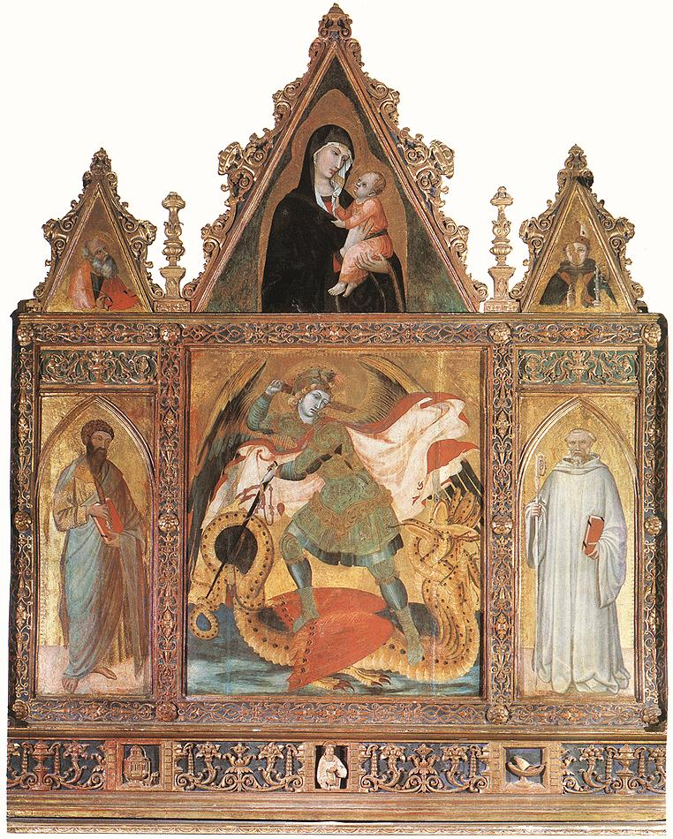
1330 - 1335.
Ambrogio Lorenzetti.
Políptico.
Museo d'Arte Sacra, Asciano.

Slide 10
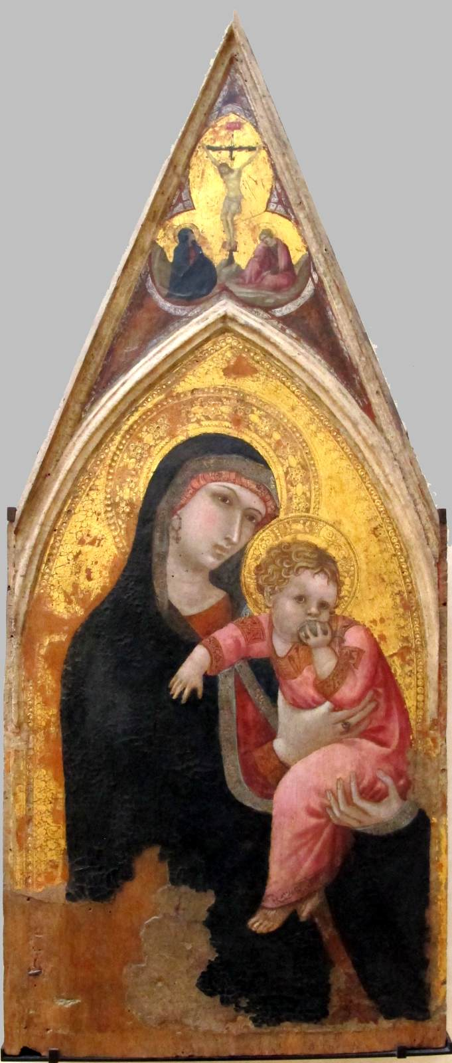
1330 - 1335. Ambrogio Lorenzetti.
Virgen con niño.
Museo del Louvre.

Slide 11
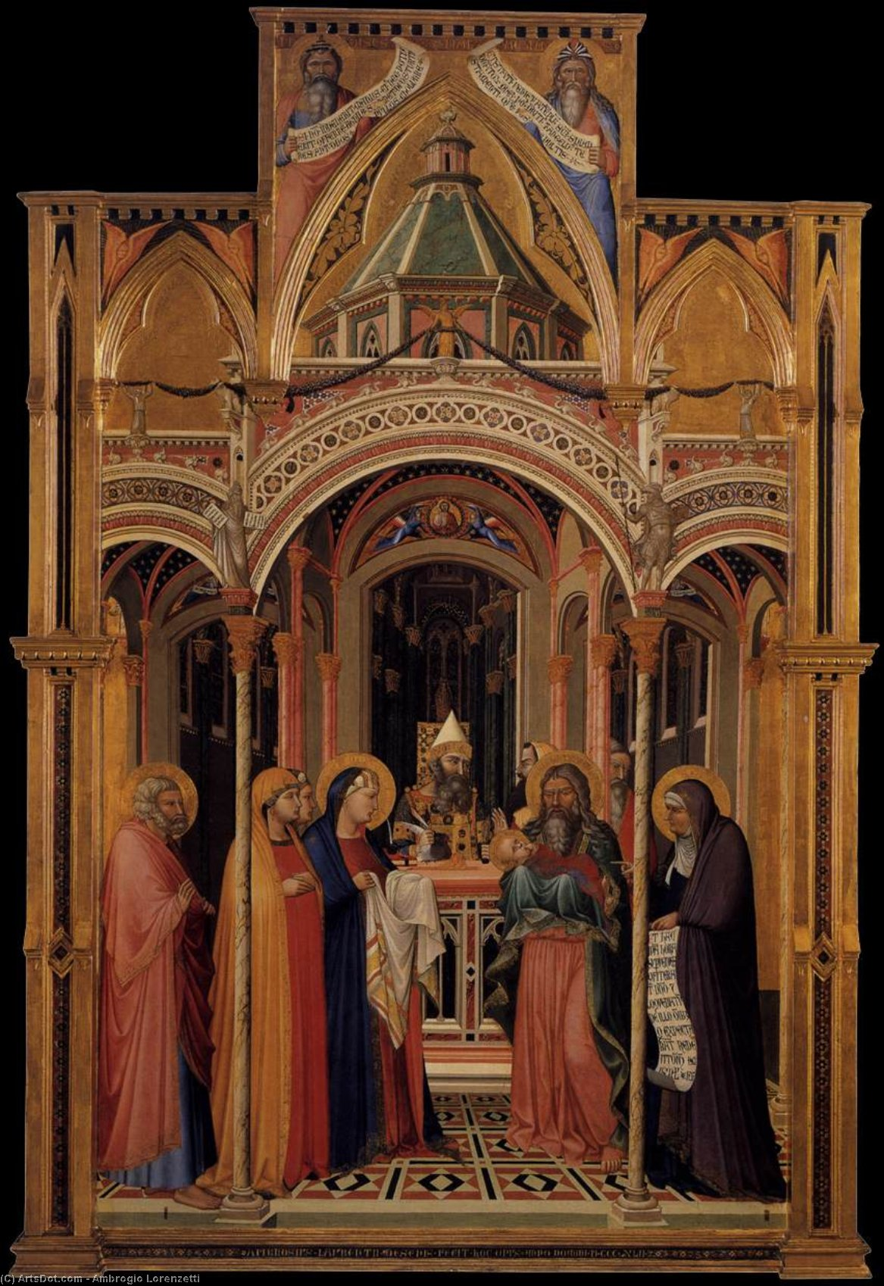
1330 - 1350. Ambrogio Lorenzetti. Presentacion en el templo. Ufizzi.
El centro de la obra está ocupada por la “presentación en el Templo”, ceremonia que la religión hebraica realiza a los 40 días del nacimiento de cada niño para permitir la purificación de la madre. En el centro se encuentran los tres personajes más importantes: la Virgen, el Niño y Simón el Justo. A la izquierda se encuentra José, precedido de dos acompañantes. A la derecha se encuentra la profeta Anna, la abuela de Jesús, que despliega un mensaje donde se lee un fragmento del evangelio de San Lucas. Detrás del altar se observa a un sacerdote con palomas sacrificadas en la mano derecha y el cuchillo del sacrificio en la izquierda. El verdadero protagonista de la escena es Simón el Justo, retratado con cuidado en su vejez, con la boca abierta, apunto de dar el discurso que se lee en el evangelio de San Lucas.
Ambientación: la escena se lleva a cabo en el interior de una iglesia de tres naves. La cornisa, que contiene la firma y la fecha, posee pilastras a los costados que parecen integrarse al edificio y aumentan la sensación de la arquitectura. El suelo de mármol ayuda a la sensación de profundidad. El arco triunfal sobre el sacerdote contiene una pintura en la pintura: dos ángeles que sostienen un tondo con el Cristo Bendicente, una representación anacrónica considerando que en la escena principal Cristo es un niño. Es muy significativa la presencia, en la cúpula, de Moisés y Malaquías.
Estilo: la obra se encuentra realizada en la época de madurez de Ambrogio Lorenzetti. La calidad de la representación en perspectiva habla de la genialidad de Lorenzetti. Dicha perspectiva no es aún matemática, ya que el piso tiene un punto de fuga diferente al de los arcos. El claroscuro de los rostros muestra la influencia de Giotto en Ambrogio durante su estadía en Florencia. Las figuras están pintadas como masas compactas, con los vestidos brillantes y esfumados en base a diferentes caídas de luz, dando una gran sensación de plasticidad y volumen. Los rostros se expresan siguiendo la inconfundible fisonomía de este artista.

Slide 12
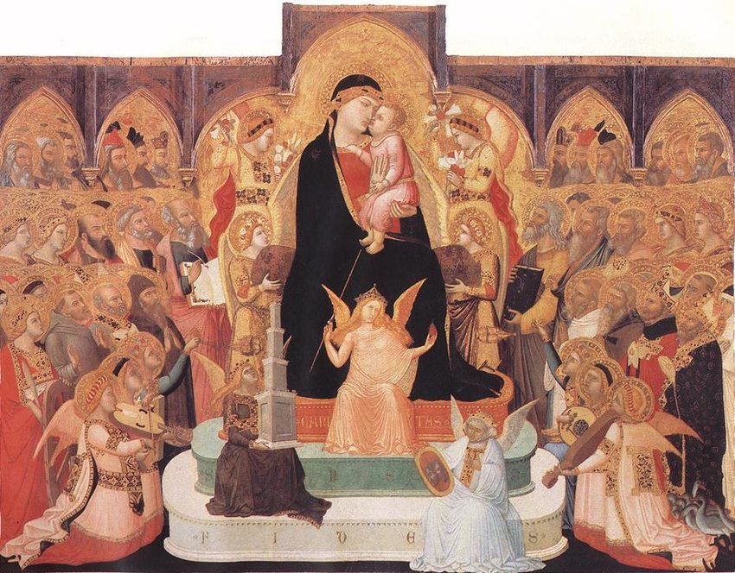
1330 - 1335.
Ambrogio Lorenzetti.
Maestà.
Museo d'Arte Sacro, Massa Maritima.

Slide 13
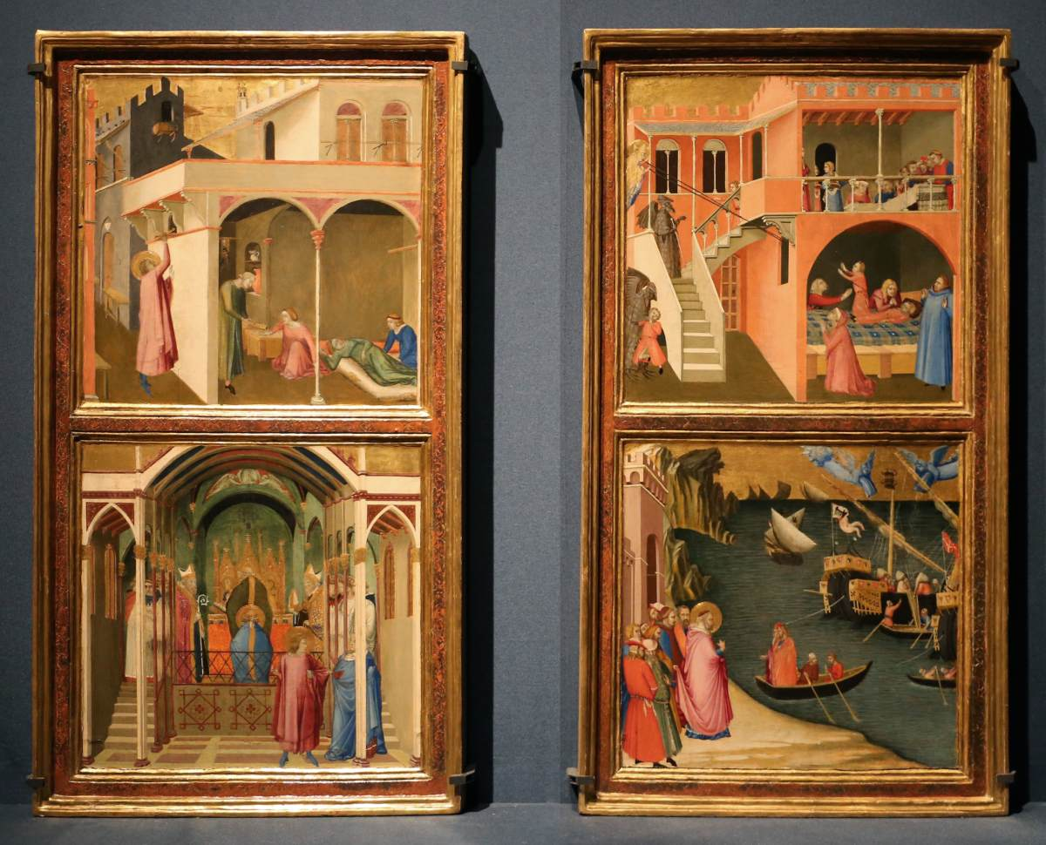
1332. Ambrogio Lorenzetti. Escenas vida San Nicolas. Uffizi.

Slide 14
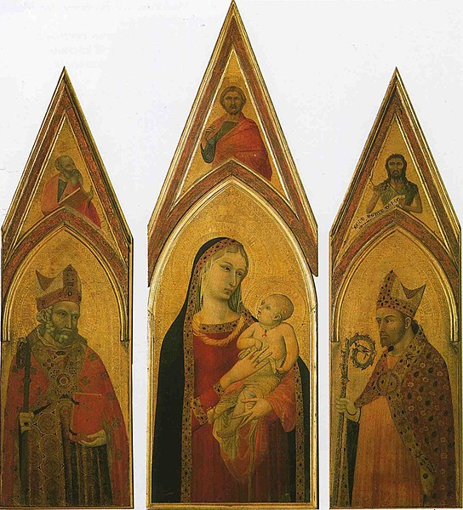
1332.
Ambrogio Lorenzetti.
Altar de San Procolo, Virgen y San Nicolas.
Uffizi.

Slide 16
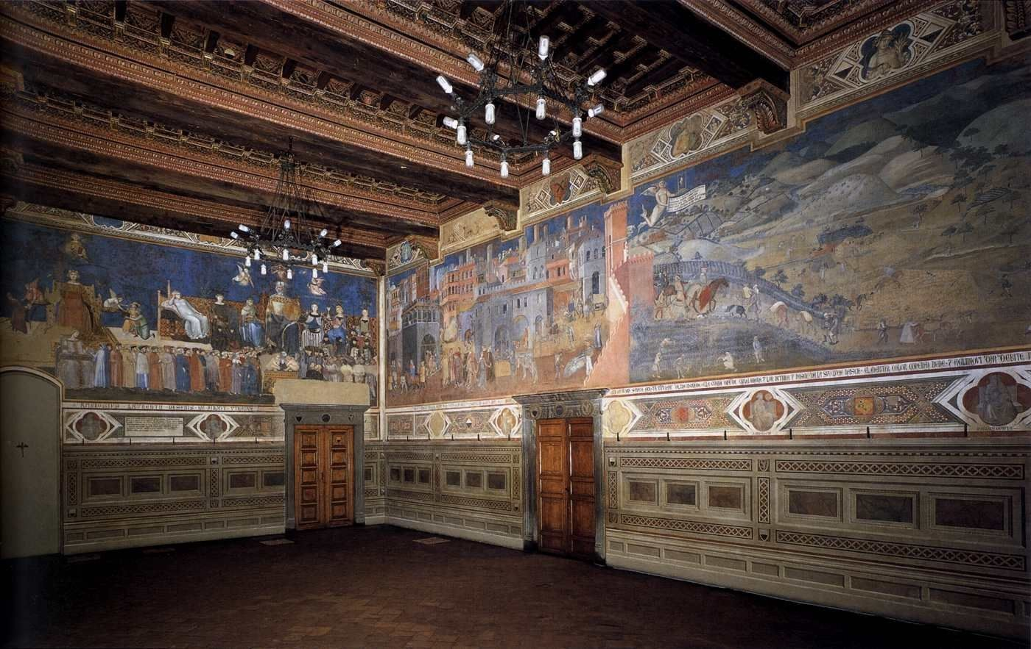
1337. Ambrogio Lorenzetti. Palazzo Publico de Siena.

Slide 17
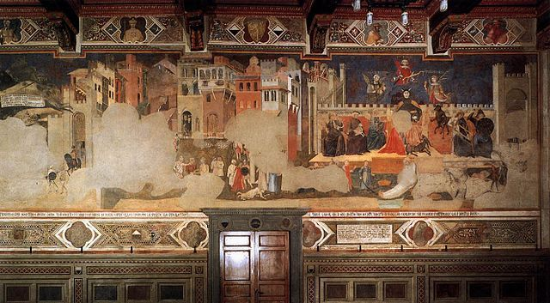
1337. Ambrogio Lorenzetti. Alegoría del mal gobierno y consecuencias en la ciudad.

Slide 18
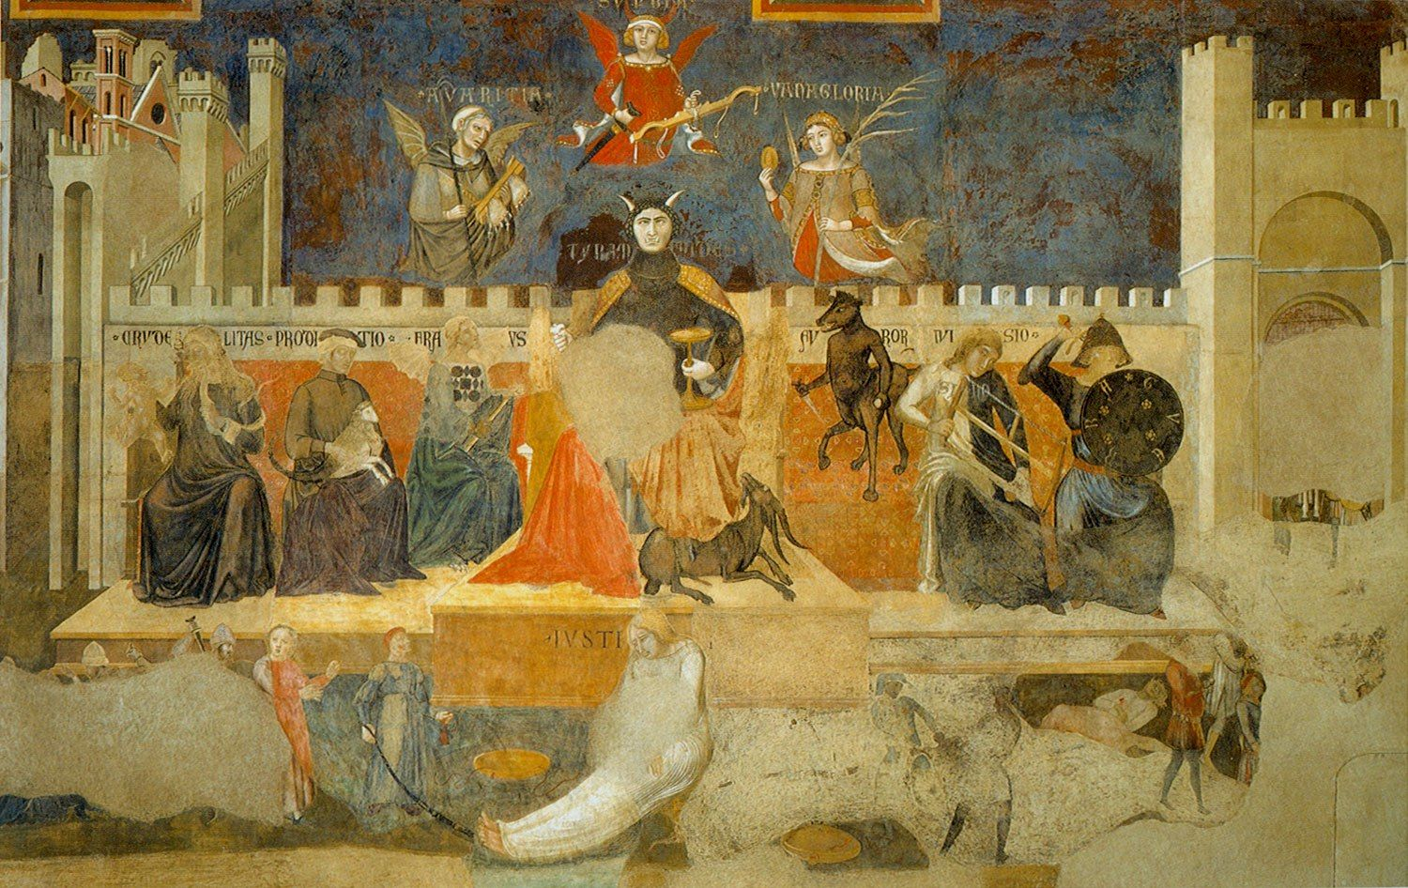
Ambrogio Lorenzetti. Alegoría del mal gobierno y consecuencias en la ciudad. (Detalle)

Slide 19
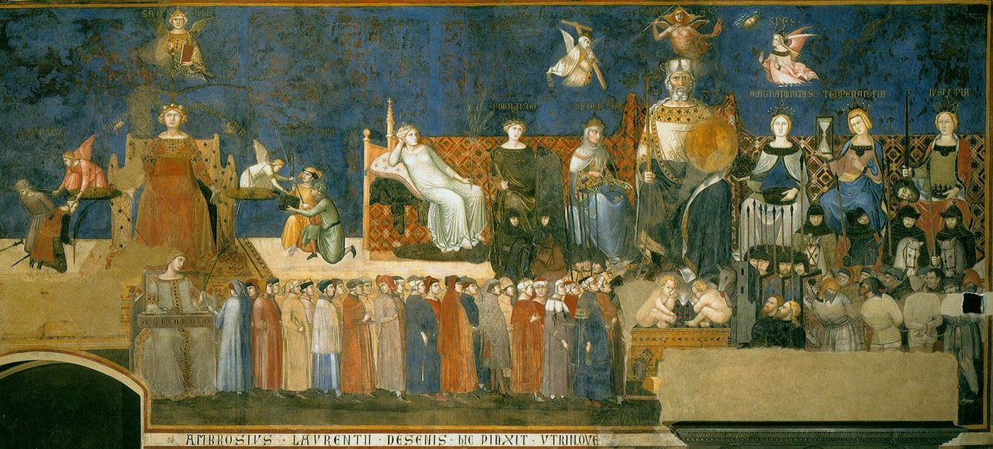
1337. Ambrogio Lorenzetti. Alegoría del buen gobierno. (Detalle)

Slide 20
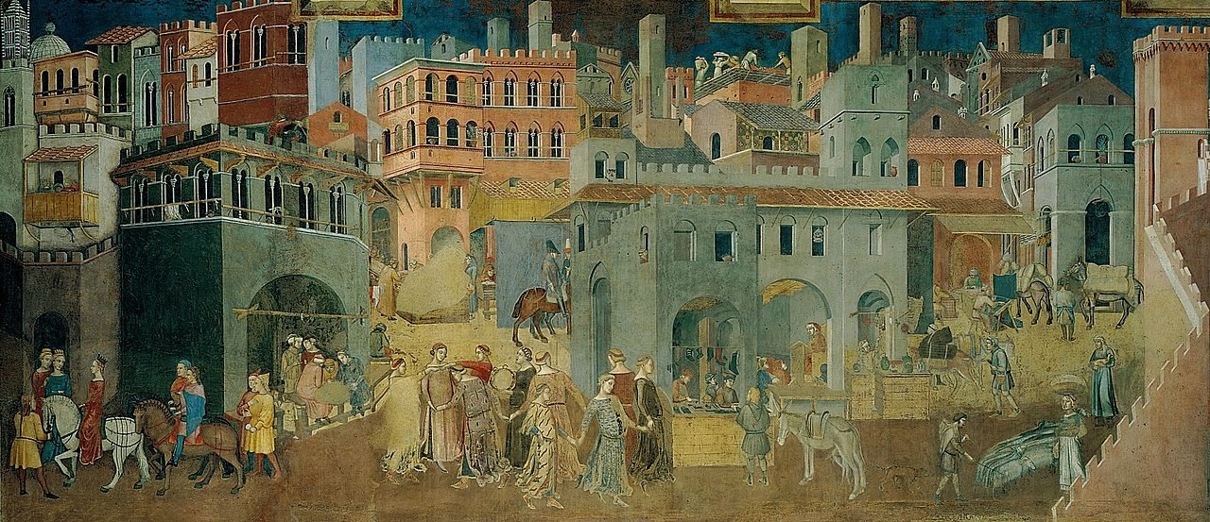
1337. Ambrogio Lorenzetti. Consecuencias del buen gobierno en la ciudad.

Slide 21
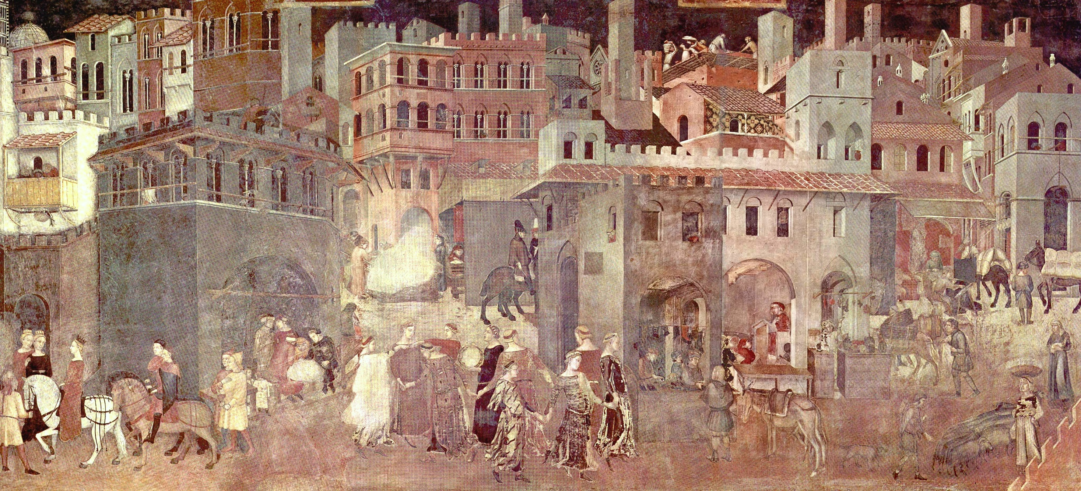
Ambrogio Lorenzetti. Consecuencias del buen gobierno en la ciudad. (Detalle)

Slide 22
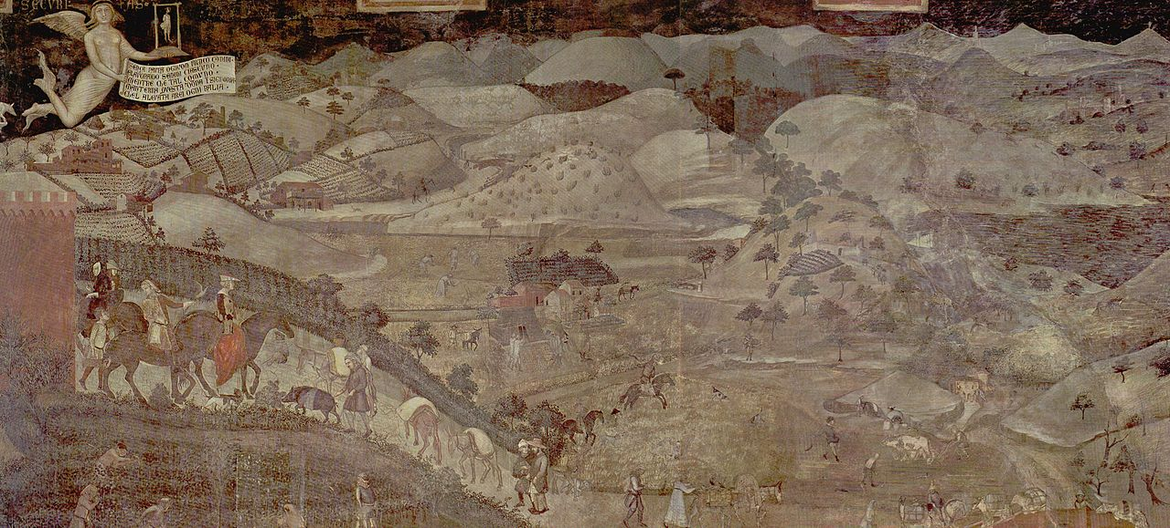
Ambrogio Lorenzetti. Consecuencias del buen gobierno en el campo.

Slide 23
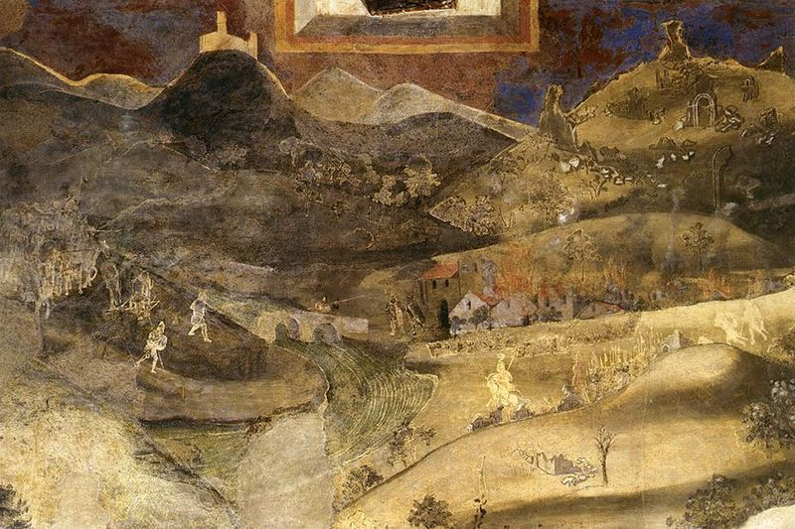
1337. Ambrogio Lorenzetti. Consecuencias del mal gobierno en el campo.

Slide 25
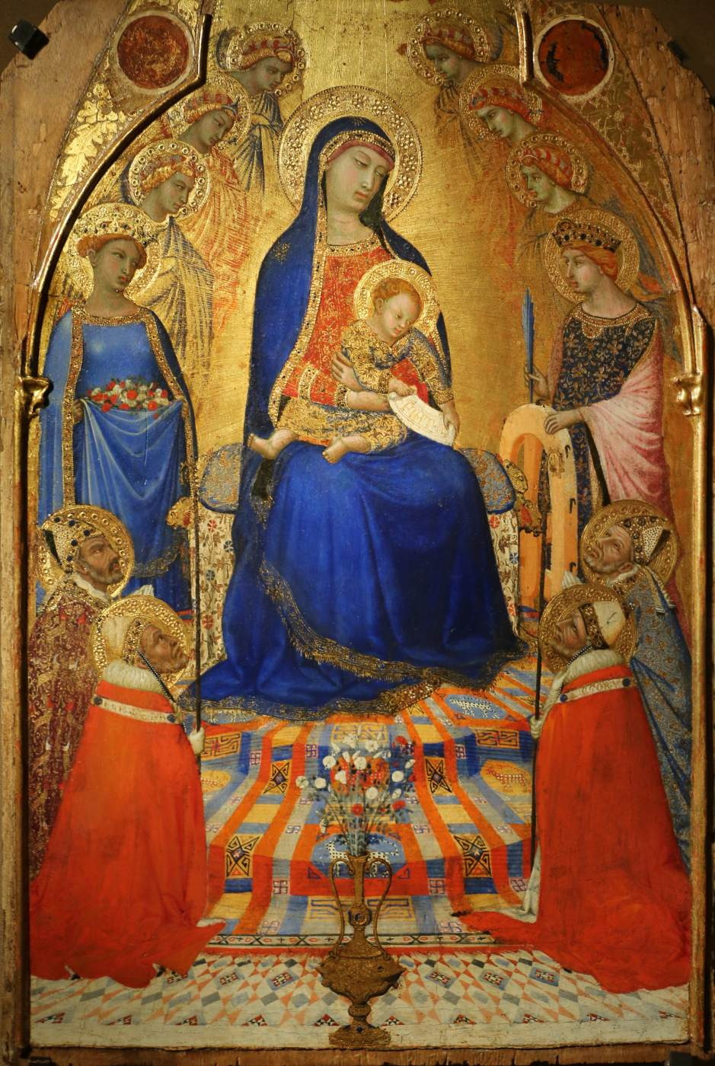
1335 - 1340. Ambrogio Lorenzetti.
Pequeña Maestà.
Pinacoteca Nazionale, Siena.

Slide 26
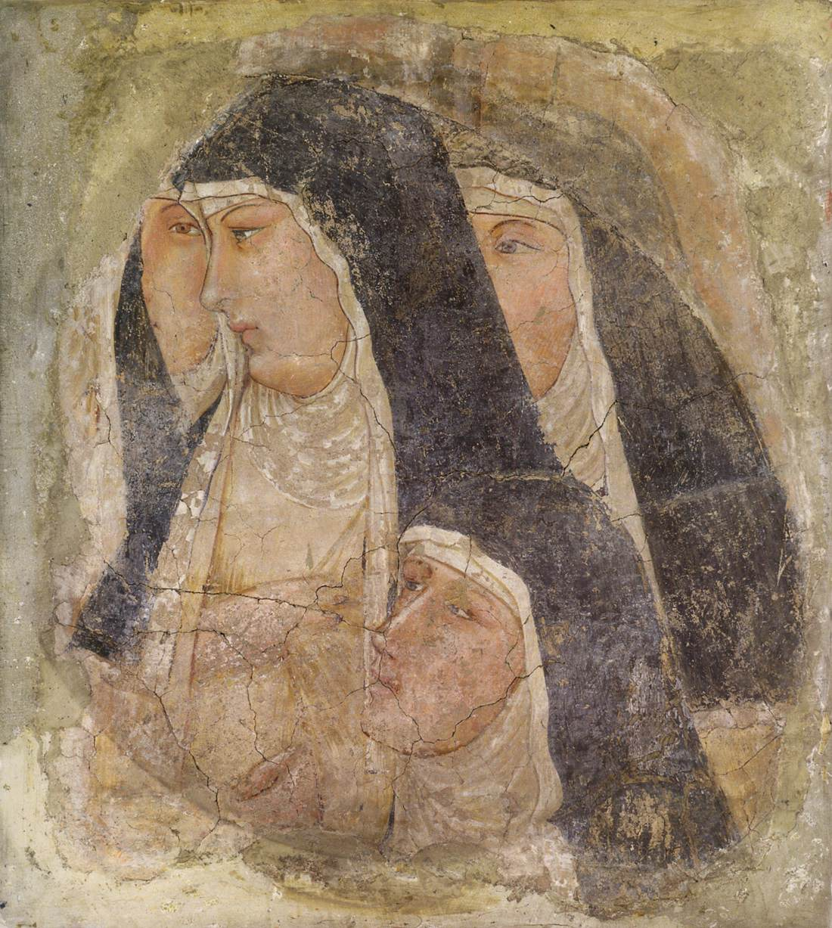
1336 – 1340.
Ambrogio Lorenzetti.
Grupo de clarisas.
National Gallery, Londres.

Slide 27
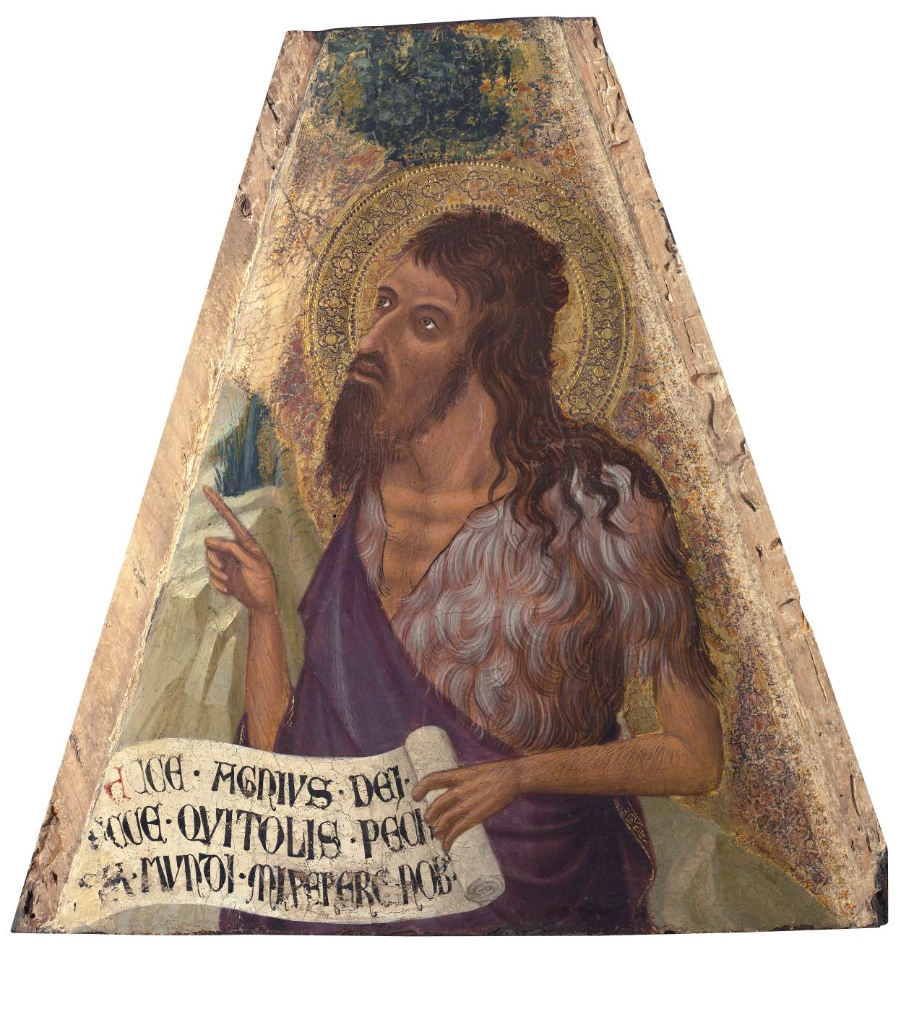
1337 - 1342. Ambrogio Lorenzetti.
San Juan Bautista.
Statens Museum for Kunst, Copenage.

Slide 28
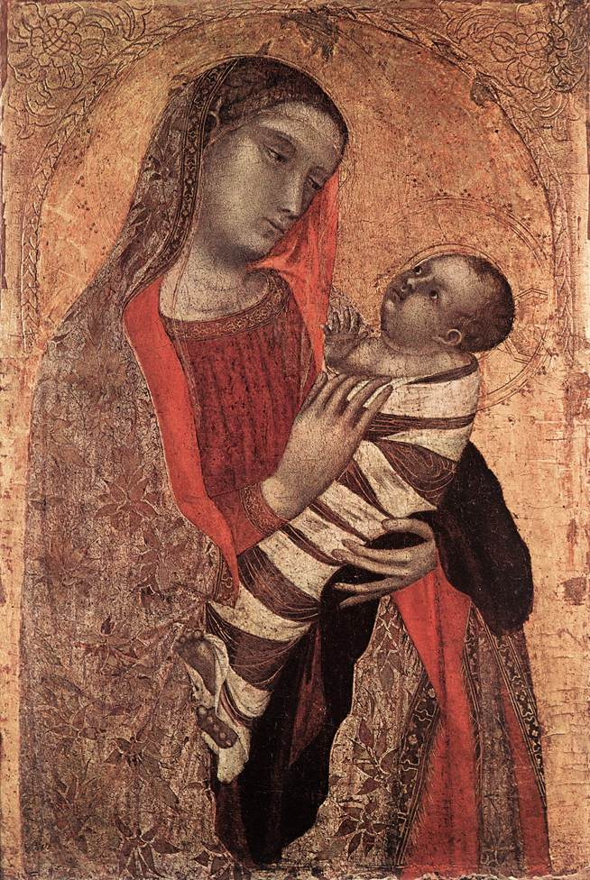
1340 - 1345.
Ambrogio Lorenzetti.
Virgen con niño. Pinacoteca de Brera, Milán.

Slide 29
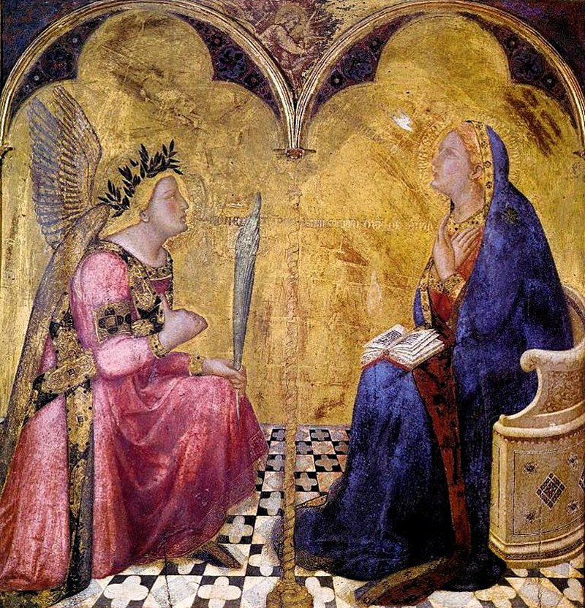
1344. Ambrogio Lorenzetti. Anunciación. Pinacoteca Nacional, Siena.
Lorenzetti eligió para su pintura un momento insólito de la Anunciación de María: el momento en el que el ángel (según el Evangelio de Lucas) le explica cómo pudo suceder la concepción, y en el que ocurre la concepción misma. El ángel, de hecho, está diciendo las palabras latinas: Non est (erit) impossibile apud Deum omne verbum ("Nada es imposible para la palabra de Dios"), que son visibles entre su boca y el pecho de la Virgen. La Virgen, mirando hacia arriba, responde: Ecce Ancilla Domini ("Aquí está la doncella de Dios").
El estilo es el de las últimas obras de Lorenzetti (posteriores a 1335) ejecutadas en Siena. El uso bastante realista de la perspectiva geométrica en el pavimento es similar al de la Presentación de Jesús en el templo (1342). El uso del claroscuro en los rostros y las cortinas muestra la influencia de Giotto, que había adquirido durante su estancia en Florencia (antes).

